Slide 1
各状態から複数のラベルが出やすくなってしまった。（生物学的にも）上手く構造を取得できなかったし、単糖のみのパターンより尤度も上がらなかった。
Man(a1-6)は通常は内側の単糖（最初には出てこない）。
状態遷移図
Start
Man(a1-6) 0.45
Neu5Ac(a2-3) 0.18
Neu5Ac(a2-6) 0.11
1
5
1
0.60
0.37
1
Man(a1-3) 0.87
0.99
0.90
2
4
0
0.99
Fuc(a16) 0.36
GlcNAc(b1-6) 0.25
GlcNAc(b1-4) 0.19
0.23
0.99
GlcNAc(b1-2) 0.50
GlcNAc(b1-4) 0.44
0.99
0.51
1
3
0.75
0.23
0.26
Gal(b1-4) 0.56
Man(b1-4) 0.30
Man(a1-2) 0.27
GlcNAc(b1-3) 0.21
Man(a1-6) 0.19
親子関係
0.99
兄弟関係
確率が0.3未満の辺は基本的に省略
ラベルのみ確率が0.1以上を出力

Slide 2
Start
Man(a1-6) 0.45
Neu5Ac(a2-3) 0.18
Neu5Ac(a2-6) 0.11
親子関係
1
兄弟関係
5
1
0.60
0.37
1
0.86
Man(a1-3) 0.87
2
0.99
4
0.90
0
0.99
Fuc(a1-6) 0.36
GlcNAc(b1-6) 0.25
GlcNAc(b1-4) 0.19
0.99
GlcNAc(b1-2) 0.50
GlcNAc(b1-4) 0.44
0.99
0.10
0.23
0.51
1
3
0.75
0.26
Gal(b1-4) 0.56
Man(b1-4) 0.30
0.13
Man(a1-2) 0.27
GlcNAc(b1-3) 0.21
Man(a1-6) 0.19
0.99

Slide 3
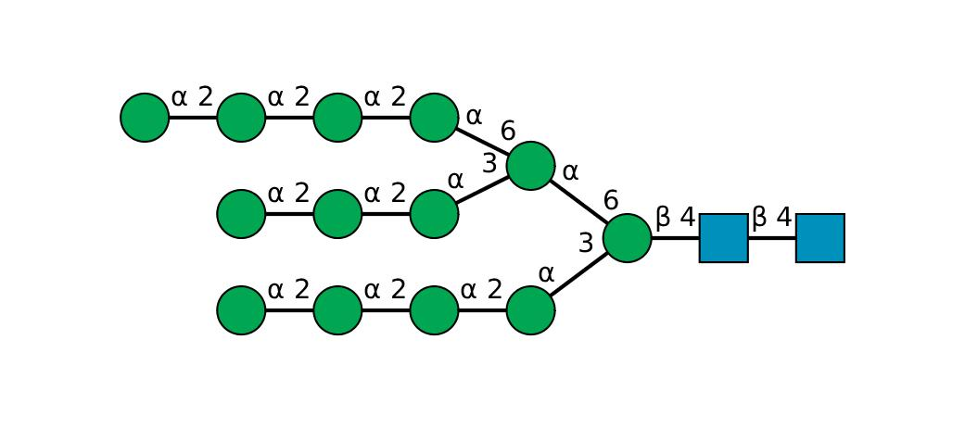
The probability that all labels are outputted along the most likely state transition: -36.26962001854112 （対数表示）
3
3
3
3
3
3
3
0
1
4
5
3
3
3
0
SNFG

Slide 4
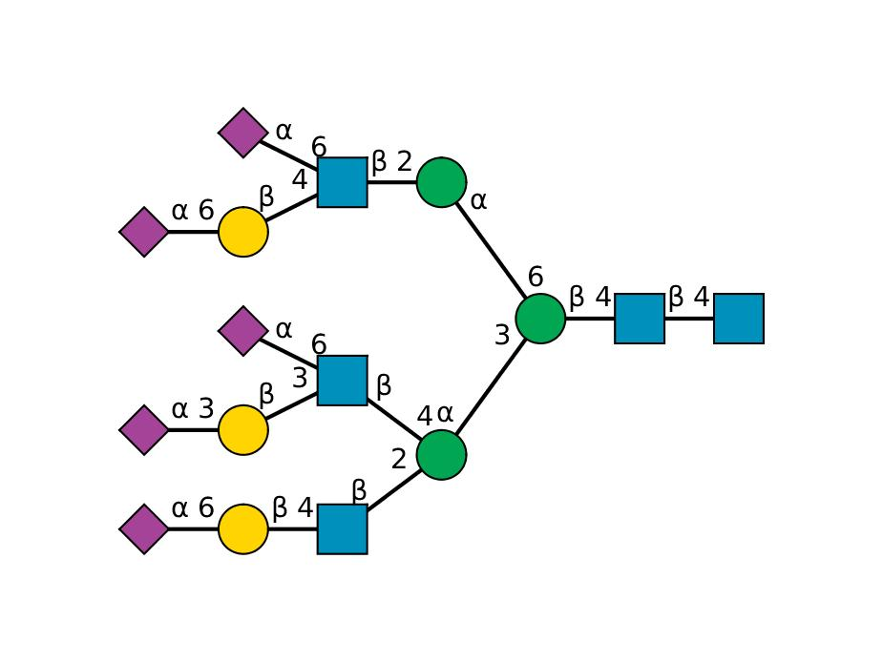
The probability that all labels are outputted along the most likely state transition: -39.36363635045931
1
4
5
5
1
1
4
5
1
4
5
1
0
5
1
4

Slide 5
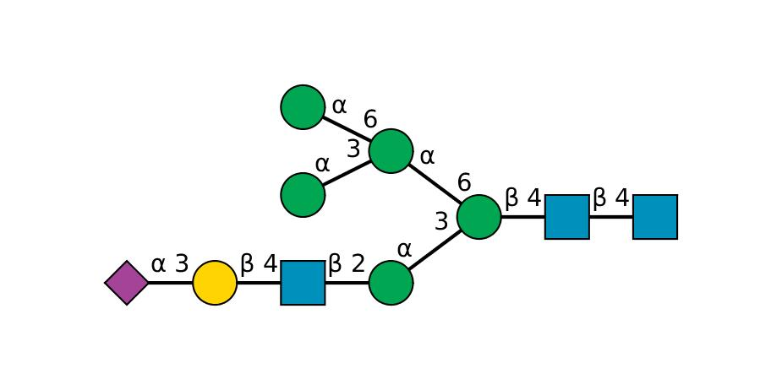
The probability that all labels are outputted along the most likely state transition: -21.434202826686633
5
5
0
1
4
5
5
1
4
0

